Slide 1
ФЕДЕРАЛЬНОЕ ГОСУДАРСТВЕННОЕ БЮДЖЕТНОЕ ОБРАЗОВАТЕЛЬНОЕ УЧРЕЖДЕНИЕ ВЫСШЕГО ОБРАЗОВАНИЯ
«КРАСНОЯРСКИЙ ГОСУДАРСТВЕННЫЙ МЕДИЦИНСКИЙ УНИВЕРСИТЕТ ИМЕНИ ПРОФЕССОРА В.Ф. ВОЙНО-ЯСЕНЕЦКОГО»
МИНИСТЕРСТВА ЗДРАВООХРАНЕНИЯ РОССИЙСКОЙ ФЕДЕРАЦИИ
ФАРМАЦЕВТИЧЕСКИЙ КОЛЛЕДЖ
Лекция №19
«Изменения в организме беременной»
для обучающихся по специальности
34.02.01– Сестринское дело
Дударь В. Л.
Красноярск 2020

Slide 2
План лекции
1.Изменение жизненно-важных потребностей беременной.
2.Питание и гигиена беременной
3.Дородовые патронажи.
4.Предвестники родов.

Slide 3
Беременность – это череда невообразимых изменений в жизни женщины, происходящих как на физическом, так и на психологическом уровне.
Во время физиологически протекающей беременности в связи с развитием плода и плаценты в материнском организме наблюдаются значительные изменения функции всех важнейших органов и систем. Эти изменения носят выраженный адаптационно-приспособительный характер и направлены на создание оптимальных условий для роста и развития плода.

Slide 4
Физиологические изменения в организме беременной
Изменения в организме женщины делят на видимые и невидимые.
Внешние изменения кожи и слизистой.
Пигментация:
- на лице по типу «маски» беременной — переноси­ца, вокруг глаз, щеки;
- сосков и околососковых кружков;
- по белой линии живота.
2. Появляются рубцы беременности на животе у неко­торых женщин в связи с нарушением растяжимости эла­стичных волокон кожи, происходит разрыв эластичных волокон, на месте которых образуется соединительно­-тканный рубец. Свежий рубец багрово-синего цвета, а затем он приобретает белесоватый цвет.
3. Акроцианоз — посинение подбородка, кончика носа, ушей. Акромегалия — это увеличение конечностей (рук, ног, носа, ушей).
4. Изменения в области пупка. В 32 недели беременности пупок втянут, а в 40 недель выпуклый или сглажен.

Slide 5
Изменения в ЦНС (центральной нервной системе)
Изменения в ЦНС (центральной нервной системе):
изменения в коре и подкорке - сонливость, плаксивость, раздражительность, бессонница, тошнота, рвота;
изменения обоняния (к запахам, которые были приятны);
изменения осязания - изменения вкусовых ощущений (кушает мел для восполнения кальция в организме);
слухового восприятия - раздражают резкие звуки (например, дверной звонок); ссоры в семье.

Slide 6
Изменения в сердечно-сосудистой системе
Появляется третий круг кровообращения. Видимых изменений нет. PS — 60-80 ударов в минуту, удовлетворительных свойств. AD-110/70, 120/80 мм. рт. столба. ЧСС (частота сердечных сокращений) без изменений, тоны сердца ясные.
К концу беременности появляется гипертрофия левого желудочка и начинает выслушиваться систолический шум на верхушке сердца — функциональный.
У беременных может быть расширение вен нижних конечностей и геморроидальных узлов (варикозное рас­ширение вен) прямой кишки.появляется третий круг кровообращения - фетоплацентарный

Slide 7
Изменения в дыхательной системе
Деятельность легких усиливается. Дыхание везикулярное. К концу беременности (36 недель) появляется одышка, так как дно матки поджимает стенку диафрагмы, женщине трудно дышать.

Slide 9
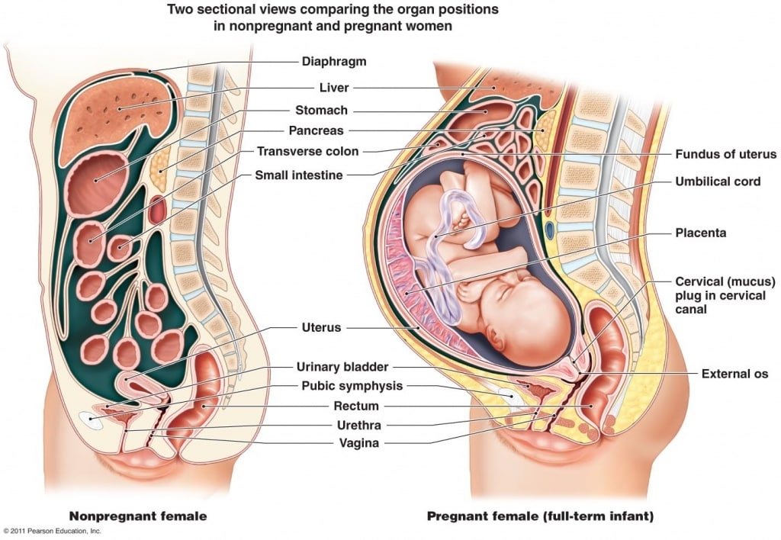
Изменения в системе пищеварения
В связи с ростом матки смещается кишечник, нарушается его перистальтика и у беременной появляются запоры.

Slide 10
Изменения со стороны мочевыделительной системы
Женщина чаще мочится, так как матка давит на мочевой пузырь. В последнем месяце беременности могут быть следы белка в моче.

Slide 11
Изменения в эндокринной системе
В яичниках развивается желтое тело беременности, которое продуцирует прогестерон, появляется новая железа внутренней секреции - плацента

Slide 12
Изменения со стороны половой системы
Наружные половые органы не реагируют на беременность. Слизистая влагалища синюшного цвета, складчатость увеличивается (более рыхлое, ранимое).
Матка за всю беременность увеличивается в 500 раз за счет 2 процессов:
гипертрофии мышечных волокон;
гиперплазии мышечных волокон.

Slide 13
К концу беременности матка приобретает новое анатомическое образование.
Надвлагалищная часть шейки и перешеек образуют нижний сегмент, а все волокна располагаются вкруговую. Тело и дно матки образуют верхний сегмент, волокна которого располагаются продольно. Граница между верхним и нижним сегментом - контракционное кольцо.
Трубы к концу беременности свисают по боковым сторонам матки.
Связочный аппарат натягивается и поддерживает матку в вертикальном положении.

Slide 15
Зависимость веса от срока беременности
Вес прибавляется неравномерно, каждый из компонентов увеличивается на протяжении беременности по-разному. В целом увеличение веса нарастает после 20-й недели беременности.
В первые 20 недель беременности плод прибавляет в весе медленно, а во вторые 20 недель — быстрее. Вес плаценты нарастает обратно пропорционально весу плода. Объем амниотической жидкости быстро увеличивается начиная с 10-й недели, в 20 недель ее объем составляет 300 мл, в 30 недель — 600 мл и достигает пиковой величины — 1000 мл — к 35 неделям, после чего происходит небольшое его уменьшение.
Вес матки увеличивается в первые 20 недель, когда идет процесс роста мышечных волокон, а вот уже во второй половине беременности увеличение матки происходит за счет растяжения мышечных волокон. Вес молочных желез увеличивается за счет и разрастания железистой ткани, отчасти — отложения жировых клеток, задержки жидкости.

Slide 17
Чтобы малыш родился здоровым, набирать вес нужно в нужное время.
Первый триместр: И прибавка в весе, и его потеря в этот период считаются явлениями нормальными. В среднем будущие мамы набирают от 1,5 до 2,5 кг в зависимости от исходного веса.
Второй триместр: На этом этапе женщинам нужно быть внимательными. Если вы набираете нужное количество килограммов, все в порядке. Если недобираете, есть риск, что малыш родится с маленьким весом. Средние показатели для этого периода распределяются так: 450 г в неделю для нормальной женщины, 500 г для худой и не больше 300 г для полной.
Третий триместр: С каждой неделей будущие мамы прибавляют в весе все меньше, и эту тенденцию важно не нарушать, ведь организм женщины готовится к рождению малыша

Slide 18
Питание беременной женщины
Во время беременности в организме наступает перестройка обменных процессов, поэтому особое внимание следует уделять рациональному питанию. В организме происходит процесс «уживания» с новым состоянием, с развитием внутри беременной еще одного живого существа. Надо помочь этому процессу.
Питаться надо дробно, понемногу, 5-6 раз в день.

Slide 20
Если тошнота беспокоит по утрам, то 1-й маленький завтрак следует провести в постели. Следует поставить у кровати на тумбочку чашку чая с кусочком подсушенного зернового хлеба с сыром, и полулежа в кровати позавтракать.
Грейпфруты прекращают тошноту у большинства женщин. Так же трудно переоценить пользу киви — это настоящая кладовая витамина С, благотворно влияющего на течение беременности. Яблоки (семеринка, антоновка) содержат кислоты, которые очищают кровь, освобождают организм от лишних и вредных продуктов обмена и устраняют этим причины гестоза.
Часто будущим мамам хочется клюквы или моченой брусники. В них содержится бензойная кислота, губительно действующая на микробы, вызывающие воспаление почек и мочевых путей.

Slide 21
Чтобы справиться с изжогой, надо есть понемногу. После еды обязательно походить и не садиться. Прекрасно помогают народные средства, такие как тертая морковь, сотовый мед, щелочная минеральная вода (только без газов). При упорной изжоге можно применять жженую магнезию в порошках, она безвредна, поскольку практически не всасывается и не вызывает последующего повышения кислотности.

Slide 22
Большую роль в организме играет печень. Она помогает выводить вредные вещества, защищает и поддерживает равновесие в 2 «государствах»: в организме матери и в организме ее крохи. Чтобы печень справилась, не надо нагружать ее сверх меры. Желательны животные белки - это творог, рыба; нежирное мясо - говядина, телятина, кролик, птица; неострый сыр - «суздальский» или «адыгейский». Витамин В₆ содержится в печени, мясе, гречневой крупе, фасоли.

Slide 23
Не рекомендуется есть жареную, жирную и острую пищу.
При запорах надо включить в меню продукты, стимулирующие перистальтику кишечника. В первую очередь это хлеб грубого помола с отрубями. К чаю хороши сухие ржаные хлебцы, тоже с отрубями. Рекомендуется каша из цельных круп: овсяная, гречневая, пшеничная, ячневая, перловая. Между едой можно выпить стаканчик компота из чернослива. Вместо конфет лучше взять несколько ягод, тщательно помытого инжира или кураги. Полезны также тушеная морковка или тыква с маслом и сливками.
Прекрасно действует блюдо из свеклы. Натощак полезно выпить стакан свежего сока из апельсина, винограда, яблок или грейпфрута.
Способствуют опорожнению кишечника кисломолочные биопродукты (бифи-простокваша, био-йогурт, кефир) - они наведут порядок в системе отделения желчи, увеличат эффективность всасывания и усвоения полезных элементов пищи, предупредят дисбактериоз.

Slide 24
Гигиена беременной женщины
Будущей матери необходимо в течение всей беременности находиться под систематическим наблюдением врача, аккуратно выполнять все его советы.
Беременная должна особенно тщательно соблюдать чистоту тела, белья, окружающей обстановки. Например, неопрятное содержание кожи может вызвать в организме целый ряд нарушений. Кожа, как известно, принимает участие в поглощении кислорода и выделении углекислоты, в тепловой регуляции, защищает наше тело от вредных влияний внешней среды, от проникновения в организм болезнетворных микробов.

Slide 25
Если беременная женщина не будет следить за чистотой кожи - это неизбежно скажется на ее общем состоянии. Кроме того, на загрязненной коже могут легко образовываться опрелости, гнойнички, что представляет уже серьезную опасность.
При беременности наблюдается усиленное действие потовых и сальных желез. Мыть все тело горячей водой с мылом в это время надо очень тщательно. В жаркое время года, когда кожа быстрее загрязняется, надо мыться чаще.

Slide 26
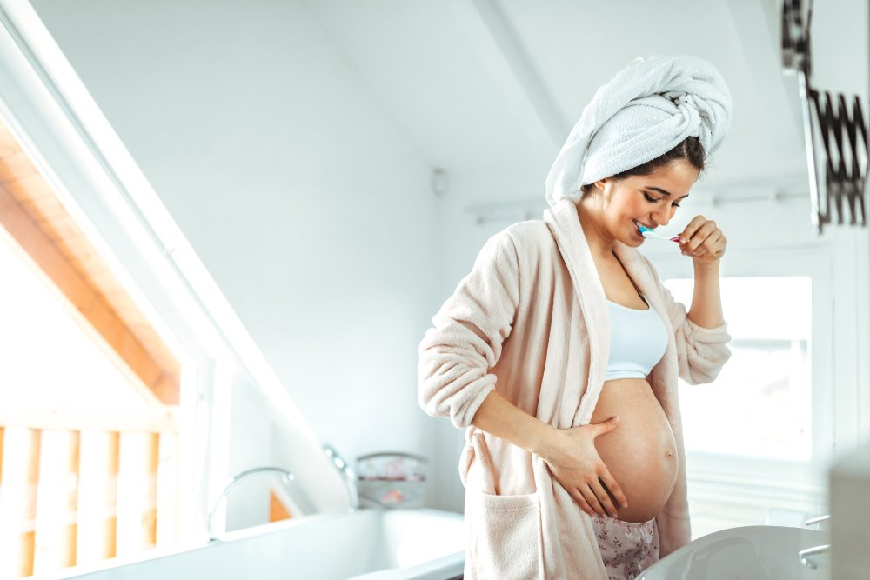

Slide 27
Туалет наружных половых органов
Обмывание наружных половых органов должно стать для каждой женщины, а тем более для беременной, обязательным ежедневным гигиеническим навыком. Подмываться рекомендуется 2 раза в день — утром и вечером — теплой кипяченой водой под проточной струей воды.
Перед подмыванием, а также после него надо тщательно вымыть руки. Подмывание надо производить движением руки спереди назад, чтобы не занести инфекцию из прямой кишки во влагалище. Для такого туалета должно быть выделено отдельное полотенце.

Slide 28
Уход за молочными железами
Основным правилом ухода за молочными железами и во время беременности является содержание их в безукоризненной чистоте.
Молочные железы, особенно соски, надо еще в период беременности подготав­ливать к предстоящему кормлению ребенка. У многих женщин после родов на сосках образуются трещины, через которые в организм матери могут проникнуть болез­нетворные микробы, вызывающие воспаление молочной железы — заболевание, называемое мастит.
Подготавливать соски надо способом, рекомендованным врачом. Целесообразно ежедневно обмывать молочные железы (и соски) теплой водой с мылом с последующим обтиранием их досуха мохнатым полотенцем.

Slide 29
Подготовка сосков к кормлению ребёнка
Для правильного грудного вскармливания ребенка существенное значение имеет форма соска. Соски, обычно возвышаясь над поверхностью молочной железы, имеют цилиндрическую или коническую форму. Если у женщины плоские или втянутые соски, то ребенок при кормлении не может захватить его ртом.
В этом случае женщина должна еще во время беременности подготавливать соски к предстоящему кормлению путем массажа. Он заключается в осторожном захватывании соска пальцами и оттягивании его кнаружи. Проделывать такой массаж соска можно только после того, как беременная будет обучена этому врачом или акушеркой.

Slide 30
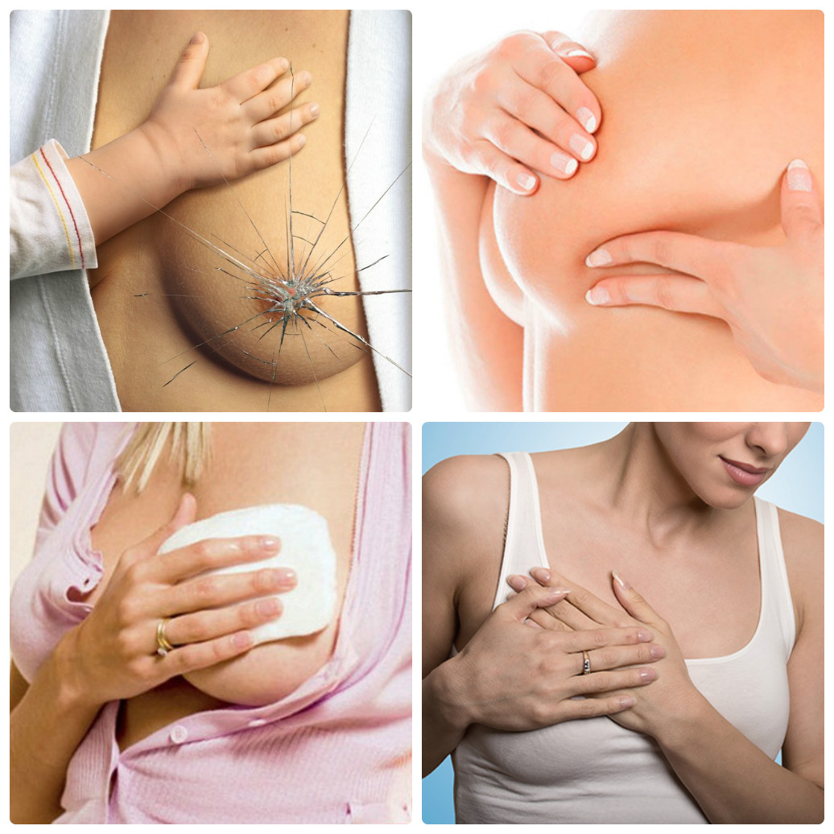

Slide 31
Одежда и белье беременной
Одежда и белье беременной не должны стягивать молочные железы и препятствовать их нормальному развитию. В то же время надо заботиться о том, чтобы молочные железы не свисали, чтобы не задерживался к ним приток крови и не вызывались явления застоя. Это достигается ношением лифчика с достаточно широкими, глубокими чашечками, соответствующими форме и объему молочных желез.
Лифчик должен иметь широкий поясок, а также широкие бретельки, не травмирующие кожу плеч.
Одежда должна быть свободной и не стягивать грудь в живот, особенно во второй половине беременности. Не следует носить тугие пояса и тугие лифчики

Slide 32
К середине беременности матка, по мере своего увеличения, начинает оказывать давление на переднюю брюшную стенку. С этого времени беременной рекомендуется носить дородовый бандаж. Он не должен сдавливать живот, а, как бы, его поддерживать. Если бандаж надет правильно, женщина чувствует себя в нем комфортно.

Slide 33
Во время беременности необхо­димо соблюдать обычный уход за зубами. Беременная женщина должна регулярно посещать зубного врача, начиная с первых месяцев беременности. Больные зубы надо лечить. Распространенное мнение, что лечение во время беременности больных зубов может способствовать наступлению выкидыша или преждевременных родов, не верно.

Slide 34
Обувь беременной
С развитием беременности и увеличением размеров живота у женщин несколько меняется походка. Особенно это становится заметным к концу беременности, когда женщина, чтобы лучше сохранить равновесие, несколь­ко прогибает спину, как бы откидывая назад голову и верхнюю часть туловища. Такая походка называется «гор­деливой походкой беременных». Ношение в это время обуви на высоком каблуке затрудняет сохранение равно­весия, вызывает усиленное напряжение мышц нижних конечностей и спины. Поэтому обувь беременной должна быть свободной, на широком низком каблуке. Это делает походку беременной более устойчивой.

Slide 35
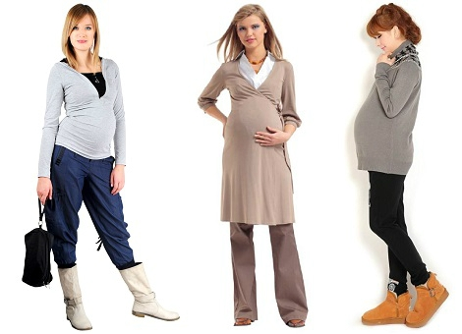

Slide 36
Половая жизнь
Вопрос о допустимости половой жизни во время бере­менности решается в зависимости от общего состояния женщины, характера течения беременности и сроков ее, от того, как протекали у женщины предыдущие беремен­ности, и т.д.
Даже здоровые женщины при нормальном течении бе­ременности должны быть осторожны в отношении половой жизни в первые месяцы беременности, когда наибо­лее легко может произойти ее прерывание. Особенно сле­дует воздерживаться от половой жизни в дни, соответ­ствующие менструации.
Половую жизнь надо совершенно прекратить в тече­ние последних 2 месяцев беременности. Несоблюдение это­го может привести к преждевременному отхождению око­лоплодных вод и несвоевременному наступлению родовой деятельности. Кроме того, у женщин, живущих половой жизнью незадолго до родов, иногда наблюдаются после­родовые инфекционные заболевания.

Slide 37
Профилактические оздоровительные мероприятия
Среди профилактических оздоровительных мероприятий, проводимых в период беременности, большое значение придается физкультуре, которая в комплексе с общим рациональным режимом способствует закаливанию организма, делает ого более устойчивым к различным инфекционным заболеваниям.
Физическая культура не сводится только к физическим упражнениям. Она включает в себя правильный режим труда и отдыха, личную гигиену, широкое использование естественных сил природы — воды, солнца и воздуха.

Slide 38
Физические упражнения
У большинства физкультурниц, а также у женщин, занимающихся во время беременности гигиенической гим­настикой, роды протекают быстрее и легче, более благо­приятно течет послеродовой период, реже встречаются осложнения после родов.
Ежедневно заниматься гигиенической гимнастикой надо всем здоровым женщинам, у которых беременность про­текает нормально. Однако это следует делать только по указанию врача, так как не всякие упражнения могут быть рекомендованы беременным женщинам.

Slide 39
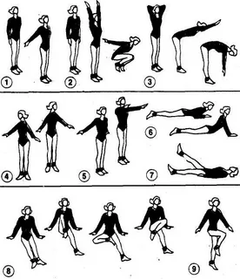

Slide 40
Водные процедуры
Систематическое действие воды на кожу делает орга­низм крепким, устойчивым в отношении заболеваний. Беременным женщинам с нормально протекающей беременностью, полезно использовать естественные водные источники.
Купаться беременным женщинам можно только с раз­решения врача, в хорошие теплые дни, в неглубоких ме­стах, в медленно текущей реке с пологим песчаным бере­гом.
Температура воды должна быть не ниже 19-20°. В море можно купаться (с разрешения врача), когда нет прибоя, сильных волн и ветра. В конце беременности купаться не рекомендуется.

Slide 41
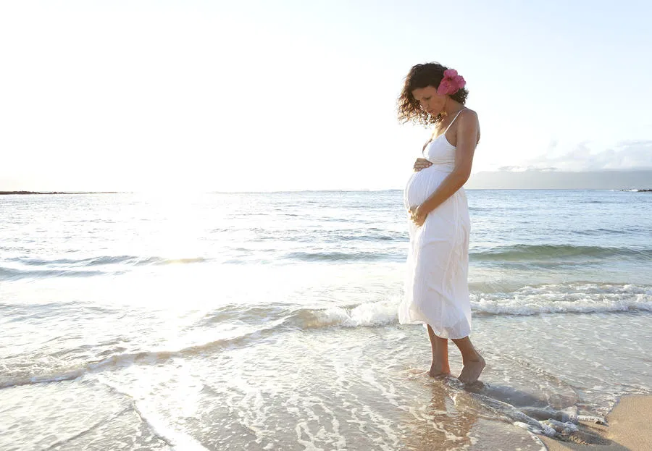

Slide 42
Режим труда и отдыха
В домашних условиях женщина должна соблю­дать определенный режим труда и отдыха. Дома, как и на производстве, беременная не должна выполнять рабо­ту, связанную с поднятием или переноской больших тя­жестей, с частыми резкими наклонами туловища, с вы­нужденным согнутым положением тела в течение дли­тельного времени и т.д. Особенно осторожна должна быть женщина в отношении домашней работы в последние ме­сяцы беременности: не выполнять работу, требующую большой затраты сил, не доводить себя до большой уста­лости.

Slide 43
Прогулки беременной
Чистый воздух улучшает кровообращение и дыхание человека.
Беременной женщине он нужен не только для ее здо­ровья, но и для развития ребенка. Поэтому беременной очень важно как можно больше бывать на свежем воз­духе.
Во время беременности, особенно в конце ее, женщине необходимо ежедневно гулять. Прогулки оказывают бла­гоприятное влияние на физическое и психическое состоя­ние беременной. Длительность прогулок зависит от общего состояния женщины, от предыдущей физической тренировки и, конечно, от состояния погоды. Они не дол­жны утомлять беременную: гулять надо не очень быстро, с периодическими перерывами. Для прогулок надо выби­рать относительно ровные места, достаточно озеленен­ные.

Slide 44
Сон беременной
Очень полезно беременной совершать хотя бы неболь­шую прогулку перед сном. В вечерние часы с наступле­нием сумерек беременную должен кто-либо сопровождать. Сон является важным фактором в лечении многих за­болеваний и предупреждении осложнений беременности. Желательно ложиться спать и вставать всегда в одни и те же часы, ужинать не позже чем за 1-2 часа до сна, после ужина совершать небольшую прогулку, перед сном тщательно умыться, хорошо проветрить комнату. Ложить­ся спать рекомендуется не позже 23 часов, помня, что сон в ночное время должен длиться не менее 8 часов в условиях, обеспечивающих наиболее полный отдых.

Slide 45
Душевный покой беременной
Надо заботиться не только о физическом состоянии беременной, но и всемерно оберегать ее от всякого рода сильных душевных переживаний. Женщины хорошо зна­ют, что во время беременности, особенно в ее последние месяцы, им не советуют посещать театры. Это делается не только потому, что в театральных помещениях неред­ко бывает душно, но и потому, что некоторые постанов­ки и кинофильмы драматического характера вызывают тяжелые переживания, а это в конце беременности неже­лательно.
Имеется немало примеров того, как в результате тя­желых психических травм, волнений, испуга у женщин внезапно наступали преждевременные роды. Соблюдение беременной женщиной общегигиенического и психогигиенического режима во многом зависит от окружающих ее родственников, в заботе которых беременная всегда нуж­дается.

Slide 46
Дородовые патронажи
Беременная наблюдается в женской консультации, и здесь основную роль играют медицинские работники в поддержании нормального течения беременности и кон­сультировании по вопросам диеты и гигиены беременной, профилактике и лечении гестозов и экстрагенитальной патологии, выявлении и лечении гнойных хронических заболеваний, выявлении неблагоприятного бытового ок­ружения. Патронаж (франц. patronage покровительство) — форма работы лечебно-профилактических учреждений, основными целями которой являются проведение на дому оздоровительных и профилактических мероприятий.

Slide 47
Дородовые патронажи позволяют контролировать течение беременности и состояние здоровья женщины, а также следить за выполнением необходимых рекомендаций, за условиями для благополучного вынашивания нового человечка, получить истинное представление о жизни женщины: вредные привычки, психологическая обстановка в семье, материальный достаток. Помимо «шпионской» деятельности, медицинский работник выполняет и другие обязанности. Во время посещения медсестра дает будущей маме много интересной и полезной информации, а также советов по поводу вынашивания ребенка, предстоящих родов, по уходу за младенцем.

Slide 48
Первый дородовый патронаж акушерки
Первый дородовый патронаж выполняет патронажная сестра на 8-12 неделе после получения сведений из женской консультации о беременной женщине.
После знакомства на дому с будущей матерью и условиями жизни семьи желательно пригласить мать на прием в детскую поликлинику в профилактический день, особенно если прием здоровых детей ведут в комнате по воспитанию здорового ребенка, где имеются наглядные пособия.
Здесь в беседе с беременной женщиной особое внимание уделяют режиму ее питания, сна и отдыха, пропаганде грудного вскармливания ребенка, методам профилактики гипогалактии. Знакомство в таких условиях будущей матери с участковым педиатром вырабатывает у нее в дальнейшем положительное отношение к детской поликлинике.

Slide 49
Первый дородовый патронаж участковой медицинской сестры детской поликлиники
Советы медицинской сестры детской поликлиники :
1. Исключение профессиональной вредности, если таковая имеется.
2. Чередование работы и домашнего труда с отдыхом прогулками (предпочтительно дневными).
3. Исключение (по возможности) конфликтных ситуаций в семье и квартире.
4 По правильному питанию в пределах возможного для беременной женщины с широким использованием сырых и вареных овощей, фруктов, молока, .творога, отварного мяса. В осеннее-зимнее время прием витаминов по назначению врача.
5. Ремонту помещения.
6 При наличии в семье туберкулезных больных решение вопроса о месте проживания ребенка в течение первых 2 мес жизни.
Прочие советы медицинская сестра дает в соответствии с обстановкой.

Slide 50
Второй патронаж(акушерки)
Второй патронаж к будущей матери участковая медицинская сестра выполняет в период декретного отпуска беременной на 32-й неделе. Он целиком направлен на заботу о будущем ребенке. Сюда входят подготовка молочных желез матери к лактации организация уголка новорожденного, приготовление для него белья и одежды и т. д.
Показаниями к выполнению третьего дородового патронажа являются неблагополучный акушерский анамнез, тяжелая соматическая патология, токсикоз беременной, а также неблагоприятные социально-бытовые условия.
В зависимости от обстоятельств его выполняют участковая медицинская сестра или участковый педиатр.

Slide 51
Предвестники родов
Роды редко наступают неожи­данно, внезапно. Обычно за 2 недели до их наступления появляется ряд признаков, которые принято называть предвестниками родов. К их числу относятся:
1.Опускание предлежащей части плода ко входу в ма­лый таз. За 2 недели до родов предлежащая часть плода, чаще всего головка, прижимается ко входу в малый таз, вследствие этого высота стояния дна матки уменьшается. Беременная при этом отмечает, что ей становится легче дышать;

Slide 52
2. Повышение возбудимости матки. В последние 2 не­дели беременности периодически возникают нерегуляр­ные сокращения матки, сопровождающиеся болезненны­ми ощущениями. Такие сокращения матки называются ложными схватками, схватками-предвестниками, подго­товительными схватками. Ложные схватки никогда не носят регулярного характера и не приводят к изменени­ям в шейке матки;

Slide 53
3.В последние дни перед родами у беременной перио­дически появляются слизистые выделения из половых путей, происходит выделение слизистой пробки — содер­жимого шеечного канала, что также свидетельствует о близости наступления родового акта;

Slide 54
4. Накануне родов наблюдаются изменения в шейке матки, совокупность которых характеризует состояние ее зрелости. Эти изменения легко распознаются при вла­галищном исследовании и выражаются в следующем: зре­лая шейка матки, располагающаяся в центре влагали­ща, укорачивается (длина зрелой шейки матки не пре­вышает 2 см) и размягчается; шеечный канал становит­ся проходим для 1-го п/пальца.
На следующей лекции мы рассмотрим процесс рождения человека.

Slide 55
Контрольные вопросы
1.Изменение жизненно-важных потребностей беременной.
2.Питание и гигиена беременной
3.Дородовые патронажи.
4.Предвестники родов.

